Slide 1

Proyecto Abejas
Sebastian Rodrigo Farias Jiles
INSW421 | PROYECTO DE TÍTULO

Slide 2
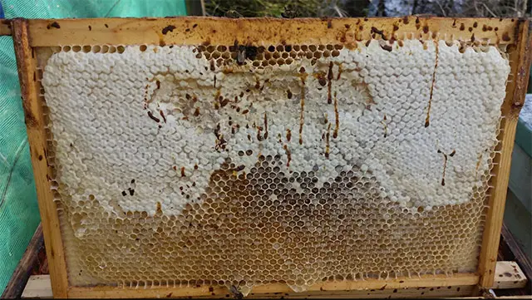
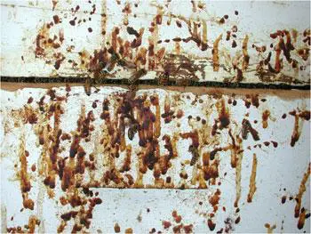
Problema
Hoy en día podemos ver que se propagan noticias sobre la disminución de la población de abejas debido a variados problemas, entre ellos están las condiciones climáticas impredecibles que pueden crear condiciones perfectas para la proliferación de hongos y parásitos dañinos a las colmenas como la Nosema spp, el cual se parasita en el intestino delgado de las abejas y termina siendo mortal en su forma aguda.
Colmena con diarrea causado por disentería, signos de infección de nosema spp
Diarrea de abejas fuera del cajón

Slide 3
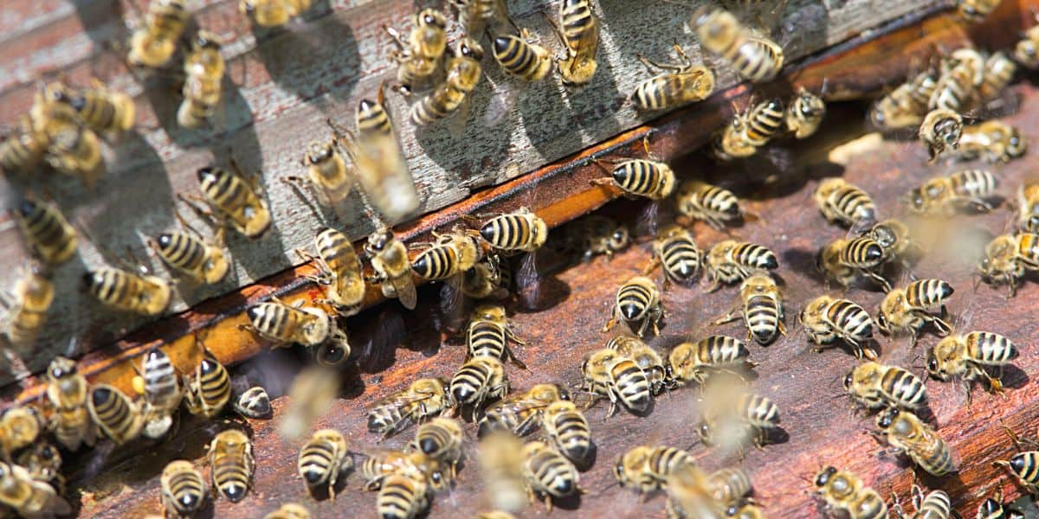
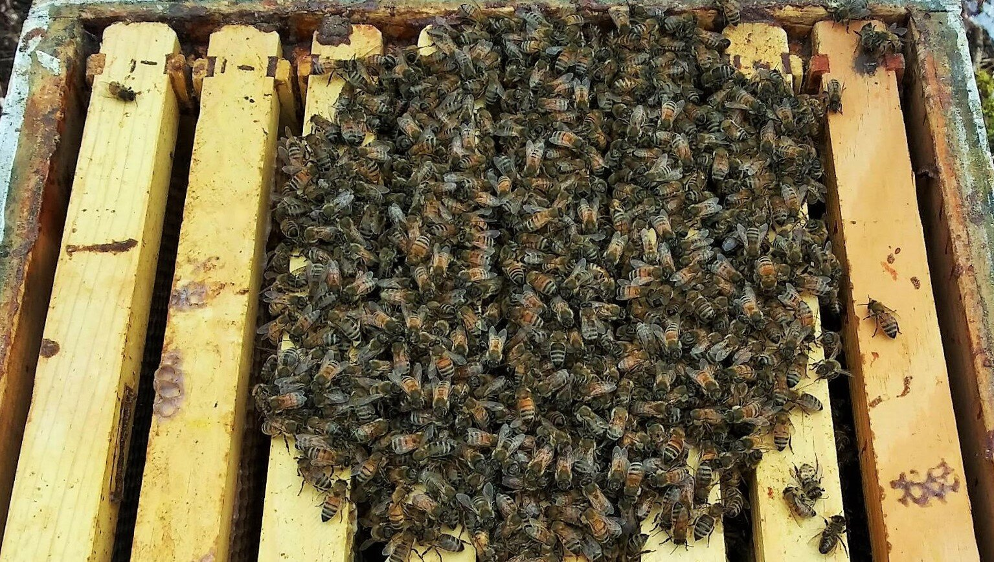
Problema
Otro problema que afecta a los números de la colonia y la misma producción de miel es la utilización de recursos para mantener temperaturas ideales para la colonia. Las abejas pueden controlar las temperaturas ya sea ventilando el aire circulando por el cajón utilizando las alas en el caso de altas temperaturas o, en el caso de bajas temperaturas, acurrucándose dentro de los cajones
Esto provoca que existan un menor numero de abejas dedicadas a el cuidado de crías, en caso de temperaturas fluctuantes puede ser perjudicial para la colmena
Abejas en fila ventilando el cajón
Abejas amontonadas tratando de mantener el calor

Slide 4
Resumen del proyecto
Mi vecino Roberto ha trabajado toda su vida como apicultor y me ha presentado precisamente este problema y una oferta para crear una solución para tener control sobre la fluctuación de temperaturas y humedad que se ha tenido durante los últimos años en el sector de Quillota, Valparaíso.
Desarrollar un sistema de monitoreo remoto para colmenas apícolas, que permita registrar y transmitir información ambiental relevante, como temperatura, humedad interna y externa de los cajones de abejas, junto con la ubicación geográfica de las colmenas, mediante un dispositivo de bajo consumo energético y conectividad a redes móviles, visualizando la información a través de una aplicación móvil orientada a apicultores de pequeña y mediana escala.

Slide 5
Resultados esperados
Se espera que la información proporcionada por los sensores sea suficiente para poder tomar medidas tempranas con respecto al cuidado de las abejas que como resultado significaría un incremento de la población y de producto

Slide 6
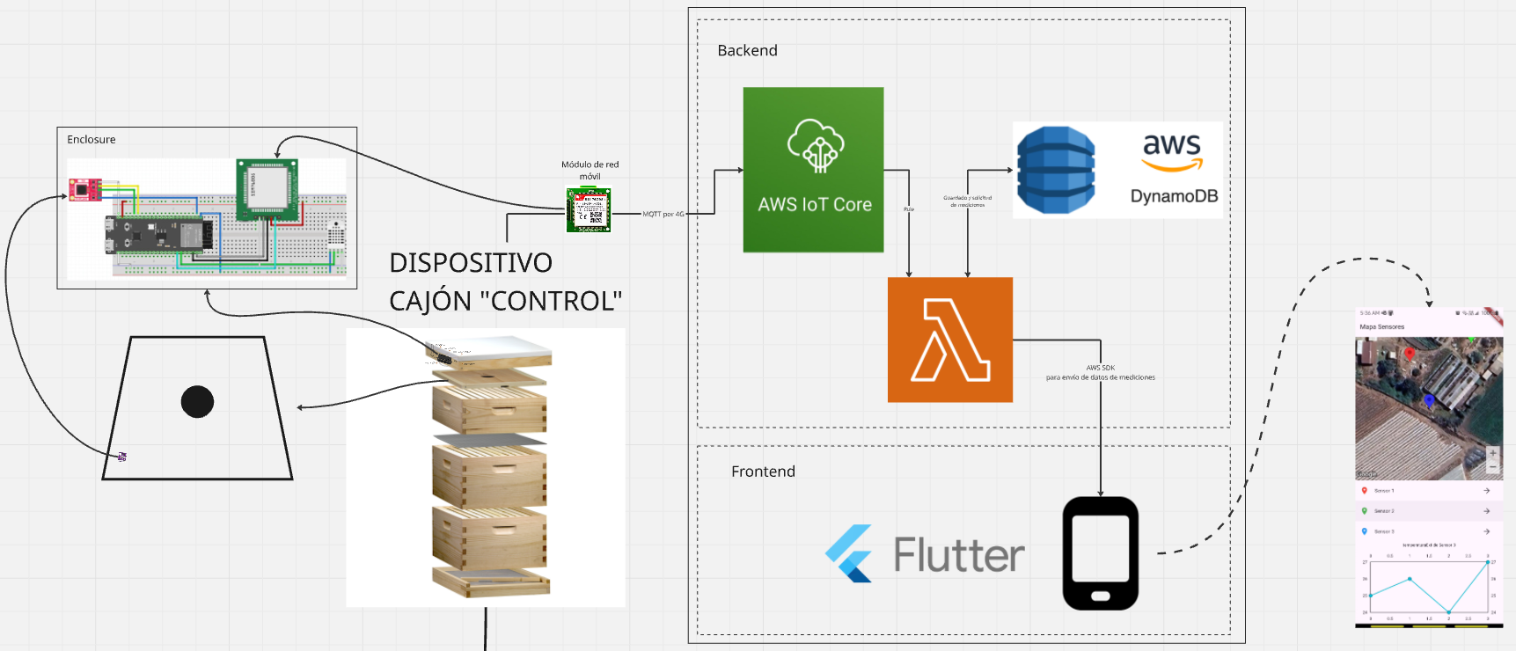
Dispositivo

Slide 7
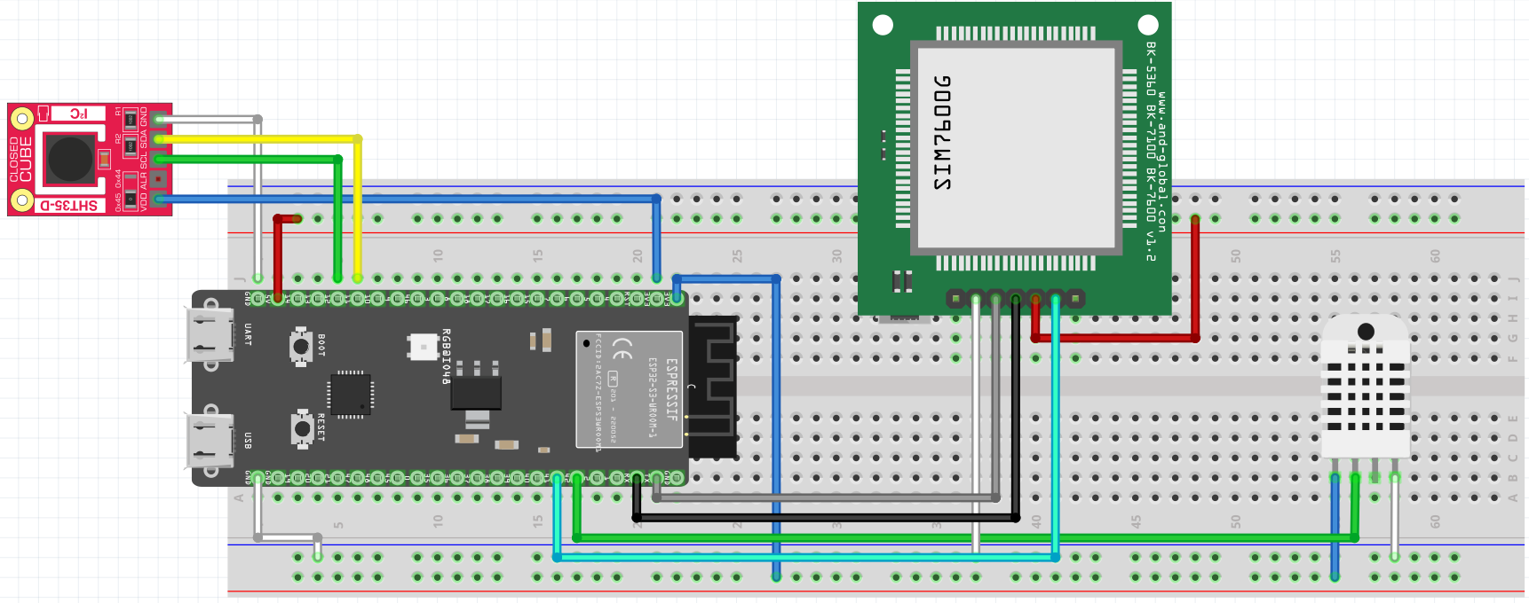
Materiales ocupados en el dispositivo
La propuesta de solución consiste en el desarrollo de un sistema de monitoreo remoto para colmenas apícolas, que permitirá a los apicultores gestionar y supervisar sus colmenas de forma eficiente y sin necesidad de intervención física constante. Este sistema estará compuesto por un dispositivo autónomo de bajo consumo energético, que medirá los parámetros ambientales (temperatura y humedad) dentro y fuera de las colmenas, y transmitirá estos datos en tiempo real a través de una red móvil a una aplicación móvil.

Slide 8

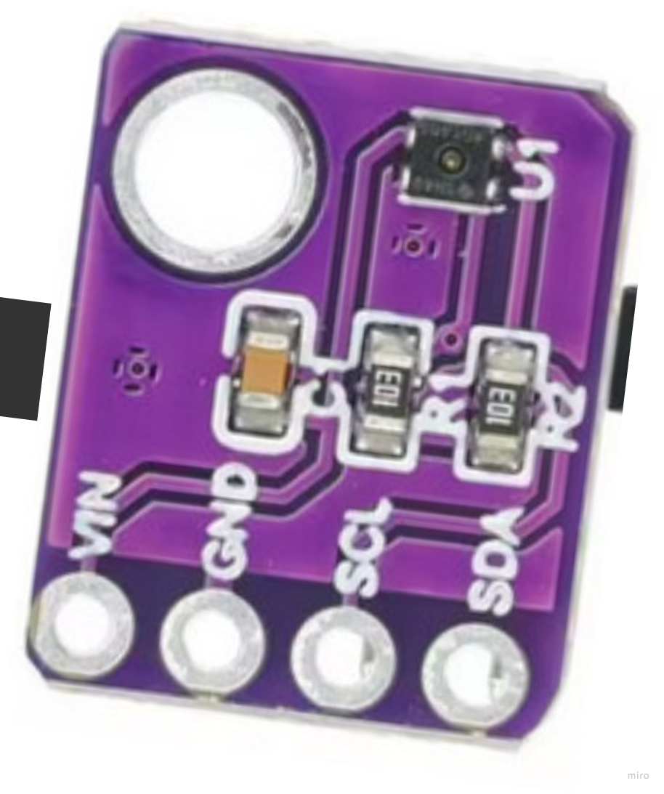


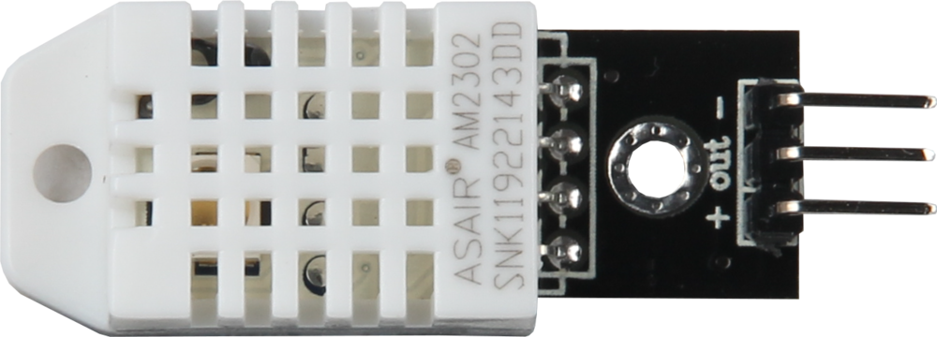

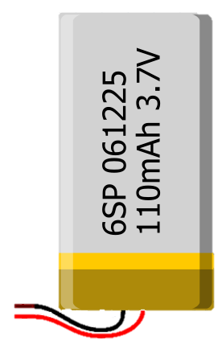
Materiales ocupados en el dispositivo
Resistencia 220Ω - $100
DHT22 - $1.990
SHT41 - $2.500
ESP32-S3 $7.990
SIM7600SA - $27.000
Led - $100
Batería lipo 1000 mAh 3.7V - $5.000
Cables Dupont - Incluido
Cargador de teléfono genérico
Cable micro-USB
Valor total: $44.680

Slide 9
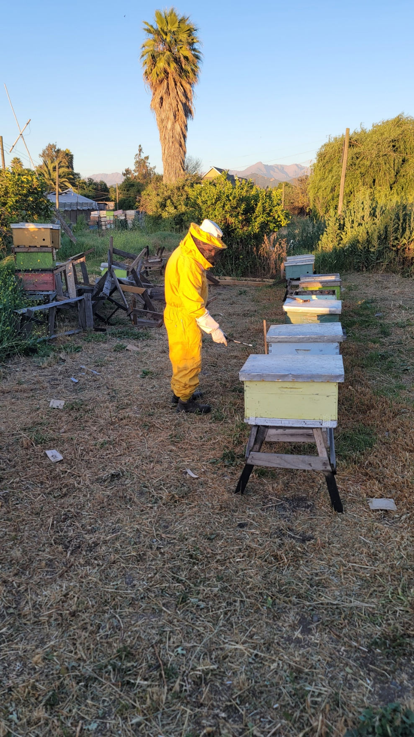
Razón de selección del enclosure
Permite flexibilidad del sensor para ángulos variados de los cajones
Permite una fácil utilización del dispositivo con los guantes de trabajo
Tiene una buena forma que permite que cubra todas las piezas con espacio de sobra

Slide 10
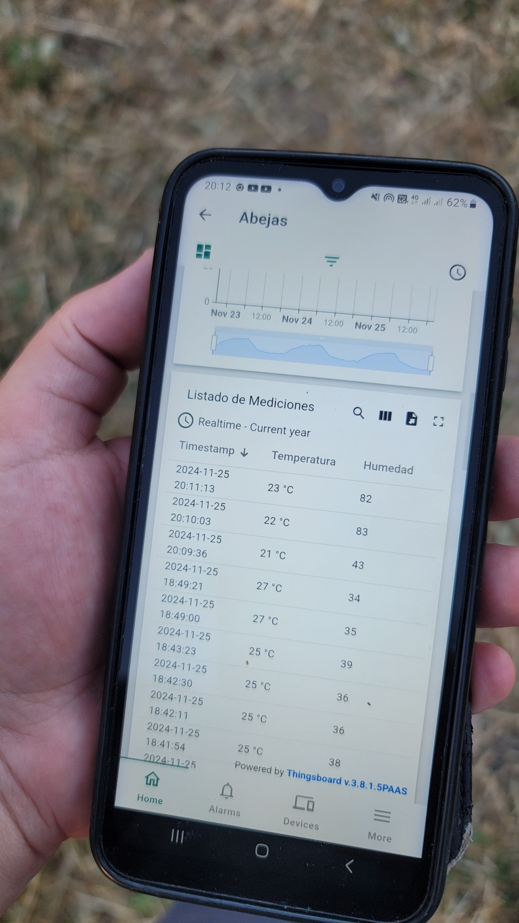
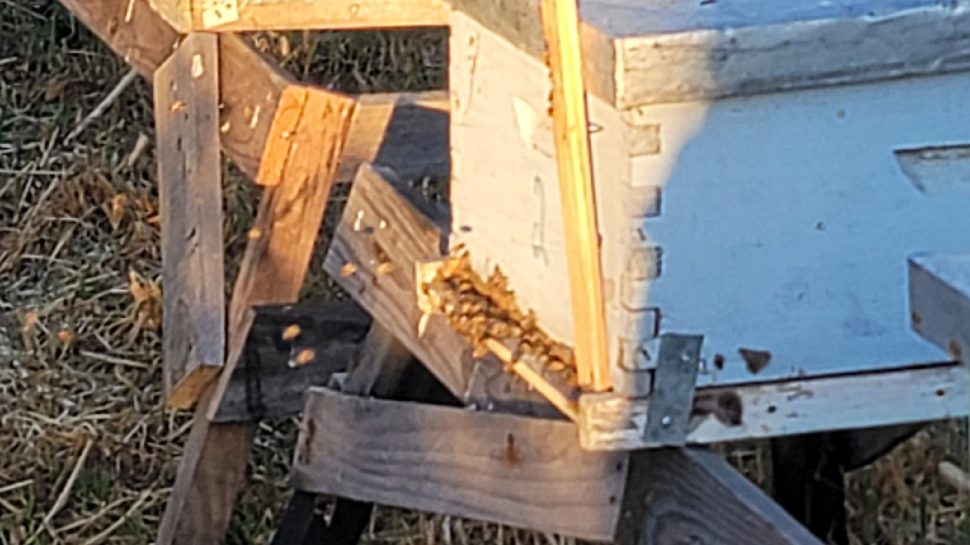
Fotos de uso del dispositivo “portátil” en terreno

Slide 11
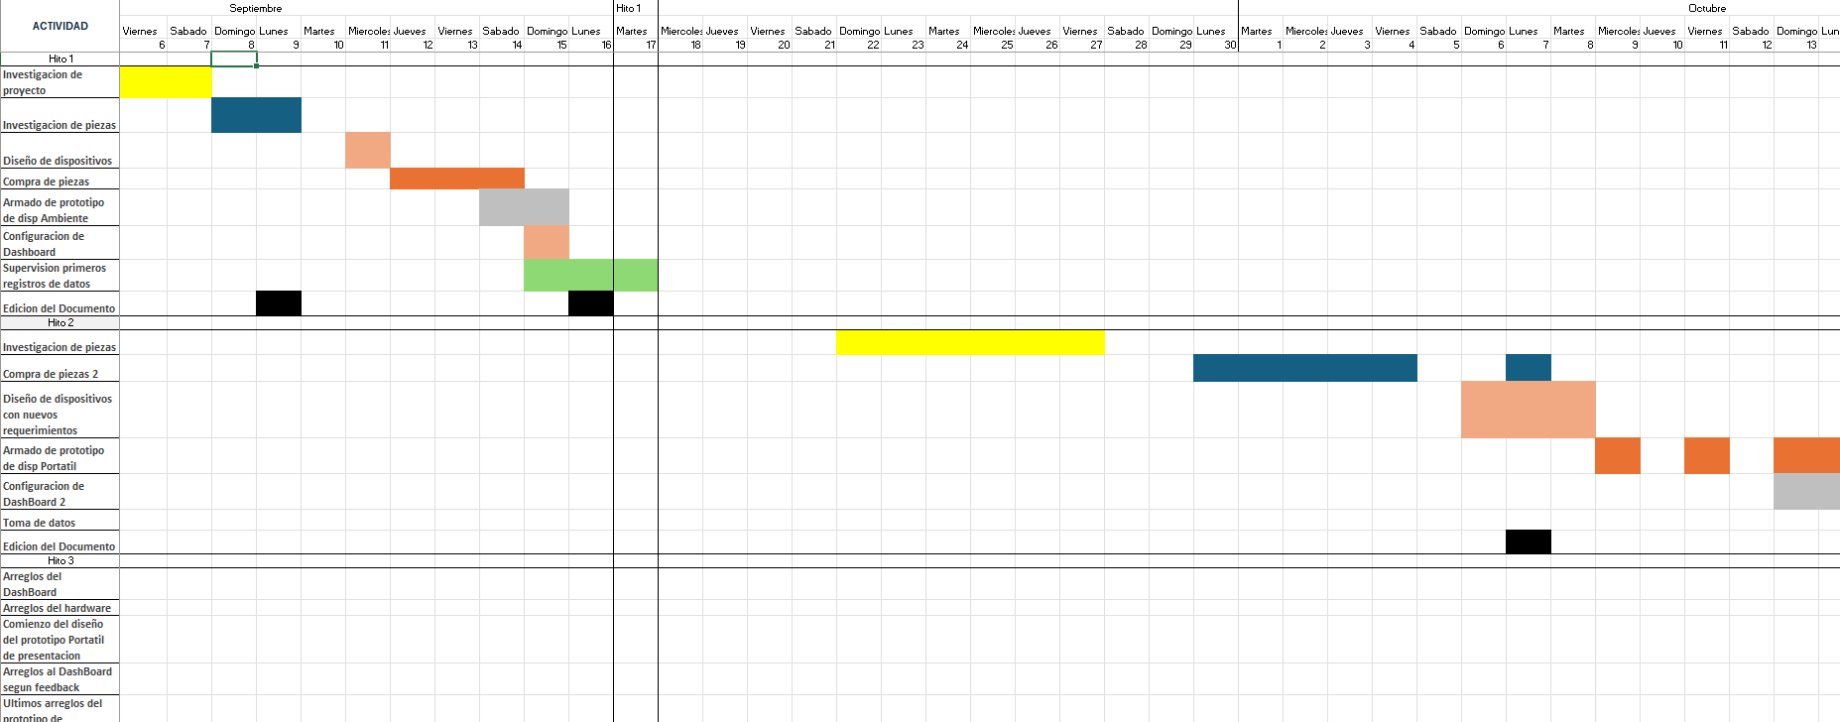
Carta Gantt
https://uandresbelloedu-my.sharepoint.com/:x:/g/personal/s_farasjiles_uandresbello_edu/ETTpKnsI1CVKs0Jyw64wK0wBfiWsiM3v57ZdfAojitZLPQ?e=ccAPde

Slide 12
Resultados luego de tests
La plataforma Thingsboard demostró ser una herramienta útil para el procesamiento de datos de dispositivos IoT, permitiendo la interpretación de estos para usuarios no experimentados en la tecnología como lo es mi vecino pero aunque haya pasado un mes desde el funcionamiento del proyecto, aun es muy pronto decir que la implementación de estos dispositivos causo un impacto en el cuidado de las colmenas, sin embargo, de seguro será de mucha ayuda durante climas mas complicados considerando la data obtenida hasta ahora.

Slide 13
Bibliografía
España, G. (11 de abril de 2022). Abejas - ES | Greenpeace España. Obtenido de ES | Greenpeace España: https://es.greenpeace.org/es/trabajamos-en/agricultura/abejas/
Higes, M. (Octubre de 2010). SAG. Obtenido de SAG: https://www.sag.gob.cl/sites/default/files/informe_caso_nosema_ceranae_biobio_2009.pdf
Langowska, A., Zawilak, M., Sparks, T., Glazaczow, A., Tomkins, P., & Tryjanowski, P. (24 de diciembre de 2016). Long-term effect of temperature on honey yield and honeybee phenology. International Journal of Biometeorology, 61(6), págs. 1125 - 1132. doi:10.1007/s00484-016-1293-x
Latam, M. (. (20 de mayo de 2021). Las abejas en Chile están en serio peligro y es culpa de sus habitantes. Obtenido de BioBioChile - La Red de Prensa Más Grande de Chile: https://www.biobiochile.cl/especial/aqui-tierra/noticias/2021/05/20/dia-mundial-de-las-abejas-cientificos-destacan-la-urgencia-de-transitar-hacia-la-agroecologia.shtml
Tapia-González, J., Alcazar-Oceguera, G., Macías-Macías, J., Contreras-Escareño, F., Tapia-Rivera, J., Chavoya-Moreno, F., & Martínez-González, J. (28 de junio de 2017). Nosemosis in worker bees and their relationship with environmental factors in Jalisco, Mexico. Revista Mexicana de Ciencias Pecuarias.
Today, E. (. (25 de mayo de 2021). This old bee house: Study deems hive boxes drafty, inefficient. Obtenido de Entomology Today: https://entomologytoday.org/2021/04/16/honey-bee-hive-boxes-drafty-inefficient-temperature/
España, G. (11 de abril de 2022). Abejas - ES | Greenpeace España. Obtenido de ES | Greenpeace España: https://es.greenpeace.org/es/trabajamos-en/agricultura/abejas/
(ThingsBoard Cloud, n.d.) – Plataforma Thingsboard
(Open Weather Map, n.d.) – Api OpenWeatherMap
(Fritzing, s.f.) – Modelador de dispositivos prototipo
Imágenes
https://mountainsweethoney.com/what-are-the-signs-of-a-colony-having-nosema/ - diarrea de nosema
https://www.honeysucklenectary.com/blog/the-winter-honeybee – abejas amontonadas
https://carolinahoneybees.com/beehive-ventilation/ - abejas ventilando colmena

